Slide 1


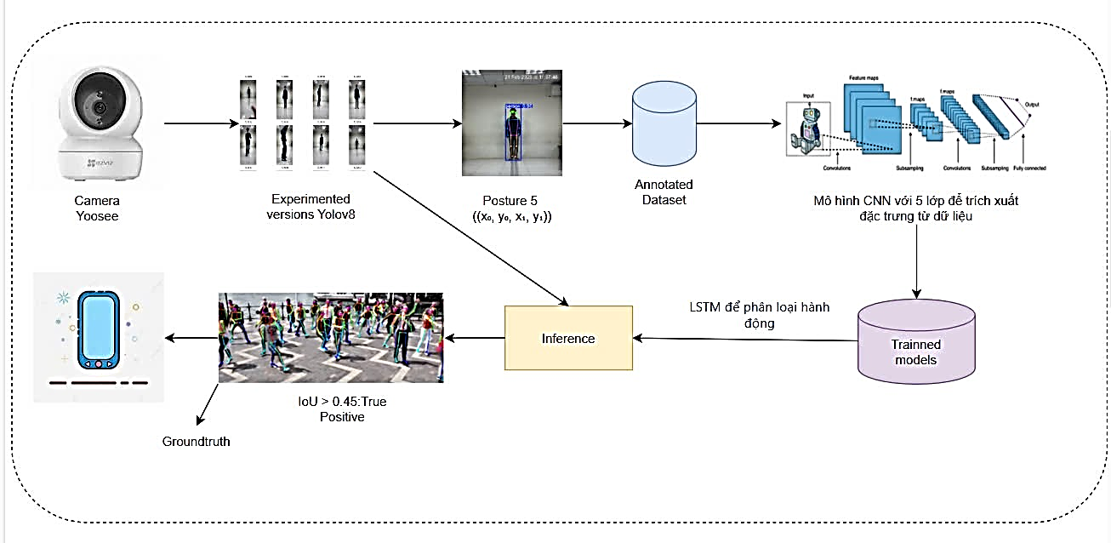
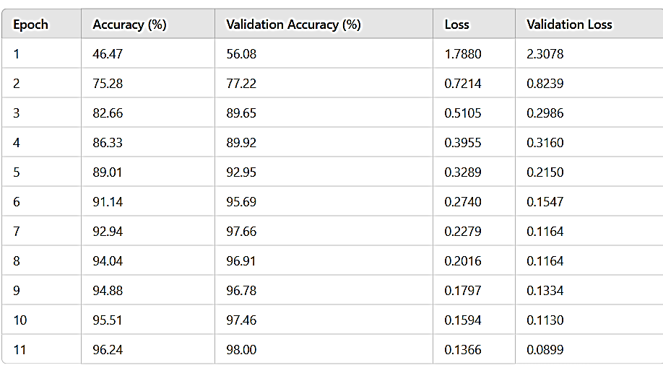
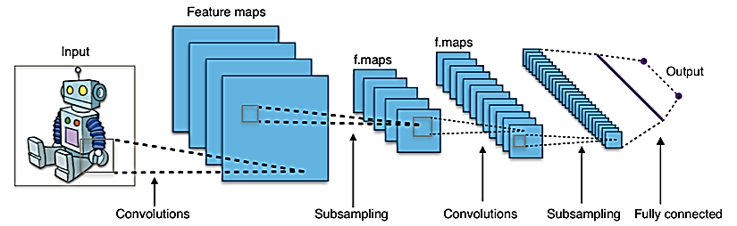

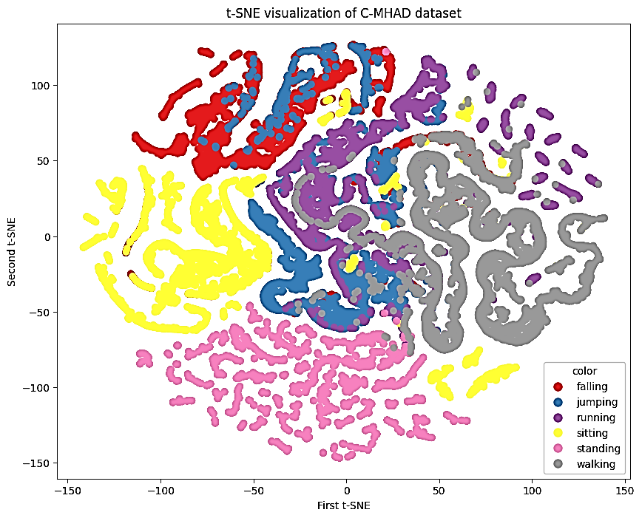
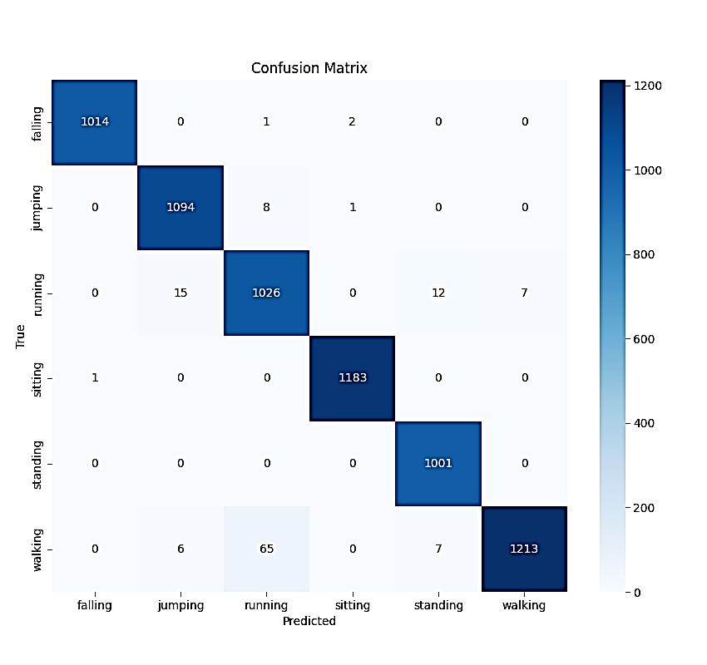
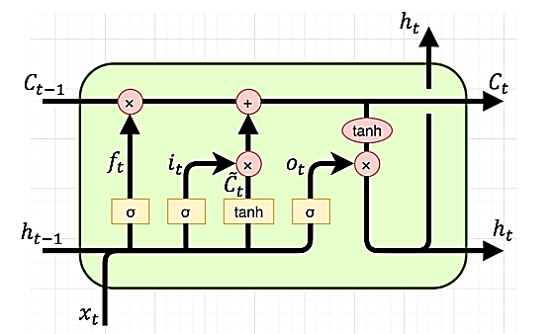
TRƯỜNG ĐẠI HỌC ĐẠI NAM
KHOA CÔNG NGHỆ THÔNG TIN
ỨNG DỤNG TRÍ TUỆ NHÂN TẠO TRONG NHẬN DIỆN HÀNH ĐỘNG CON NGƯỜI TỪ DỮ LIỆU VIDEO
Hoang-Phuong Hue, Bui-Van Tung, Ha-Trong Thang, Duong-Ngoc Minh, Nguyen-Thanh Dat
Dainam University, Hanoi, Vietnam
Giảng viên hướng dẫn: ThS.Le-Trung Hieu, KS.Nguyen-Thai Khanh
Github: https://github.com/huehoang-204/nhan-dien-hanh-dong-con-nguoi.git
Giới thiệu
Kiến trúc
Nhận dạng hành động con người:
Nhận dạng và phân loại các hành động của con người (đi bộ, chạy, nhảy, ngã, đứng yên, ngồi) từ dữ liệu video.
Ứng dụng trong nhiều lĩnh vực như giám sát an ninh, chăm sóc sức khỏe, và phân tích hành vi trong môi trường thông minh..
Đóng góp
Sử dụng YOLO để phát hiện người trong từng khung hình video. Áp dụng CNN để trích xuất đặc trưng hình ảnh từ các khung hình có chứa con người. Sử dụng LSTM để phân tích chuỗi thời gian và phân loại hành động dựa trên đặc trưng trích xuất. Tối ưu hóa mô hình để đảm bảo độ chính xác cao và khả năng xử lý thời gian thực.
Phương pháp nghiên cứu
Bộ dữ liệu
Kết quả
Mô hình nhận dạng hành động của chúng tôi bao gồm ba thành phần chính:
1. Xử lý video và phát hiện người
Trích xuất khung hình từ video
Áp dụng Yolo để phát hiện người trong từng khung hình
Cắt vùng chứa người (bouding box) để chuẩn bị trích xuất đặc trưng.
2. Trích xuất đặc trưng không gian (CNN)
Sử dụng mạng CNN để trích xuất đặc trưng từ ảnh chứa người
Mỗi khung hình được ánh xạ thành một vector đặc trưng biểu diễn thông tin hình ảnh
Các đặc trưng này được sử dụng làm đầu vào cho mạng phân tích chuỗi thời gian
3. Phân tích chuỗi thời gian và nhận dạng hành động
Sử dụng mạng LSTM để học mối quan hệ giữa các khung hình liên tiếp.
Mạng LSTM có khả năng ghi nhớ thông tin từ nhiều khung hình trước đó để hiểu hành động đang diễn ra.
Mô hình dự đoán hành động dựa trên dãy đặc trưng hình ảnh thu thập được.
Kết quả train Models
Bộ dữ liệu HAD:
Bộ dữ liệu tập hợp các video chứa các hành động của con người, được ghi lại từ nhiều góc quay khác nhau. Mỗi video bao gồm một chuỗi các khung hình liên tiếp (30FPS) được chia vào các thư mục chứa các hành độn giống nhau
Thuộc tính (Attribute) | Giá trị (Quantity)
Số lượng nhãn (Actions/Classes) | 6
Số lượng khung hình/giây | 30
Training set | 31089
Testing set | 6664
Validation set | 6663
Đánh giá trên tập Test
Ma trận nhầm lẫn trên tập dữ liệu HAD
Kết luận và các công trình trong tương lai
Kết luận:
Trong nghiên cứu này, chúng tôi đã xây dựng một hệ thống nhận diện hành động trong video bằng cách kết hợp CNN để trích xuất đặc trưng, YOLO để nhận dạng hành động, và OpenCV để xử lý luồng video theo thời gian thực. Hệ thống đã được triển khai và kiểm thử với dữ liệu thu thập từ camera, cho thấy khả năng nhận diện chính xác các hành động như falling, jumping, running, sitting, walking.
Cải tiến tương lai:
Ứng dụng trong giám sát an ninh: Nhận diện hành vi đáng ngờ trong khu vực công cộng để hỗ trợ hệ thống an ninh thông minh,

